Slide 1
Beziehung zwischen Phonetik und Phonologie
Jonathan Harrington
Institut für Phonetik und Sprachverarbeitung, Universität München.

Slide 2
Wörter und das phonemische Prinzip
Wörter werden aus einer endlichen Anzahl kleinerer Bausteine zusammengesetzt genannt Phoneme
/ma:l/ (Mal)
➝
/la:m/ (Lahm)
➝
/lam/ (Lamm)
➝
/val/ (Wahl)
usw.
(Keine 'Tiersprache' hat diese Fähigkeit)
Abgesehen von lautmalerischen Wörtern ist die Beziehung zwischen der Bedeutung des Wortes und der Zusammensetzung aus Phonemen notwendigerweise arbiträr

Slide 3
Wörter, Phoneme, Kontraste
Phoneme bilden Kontraste oder sind kontrastiv, weil der Austausch von Phonemen oft Änderungen in der Bedeutung verursacht.
zB /i/ vs /y/ ist kontrastiv (Biene vs. Bühne).
Allgemeiner: Lippenrundung ist in vorderen Vokalen in deutsch kontrastiv...
Terminologie: zwei Wörter, die sich nur in einem Phonem differenzieren sind ein Minimalpaar
Biene vs. Bühne /i/ vs/ y/
sehnen vs. Söhnen /e/ vs /ø/
stecken vs Stöcken /ɛ/ vs /œ/

Slide 4
Bevorzugte Laute und Kontraste
Welche Laute werden in den Sprachen der Welt für phonemische Kontraste bevorzugt?

Slide 5

Bevorzugte Laute und Kontraste
1. Artikulatorisch aufwendige Laute sind selten.
Wie z.B.
Schnalzlaute mit einer ingressiven Luftströmung
Stimmhafte Frikative wie /z/

Slide 6
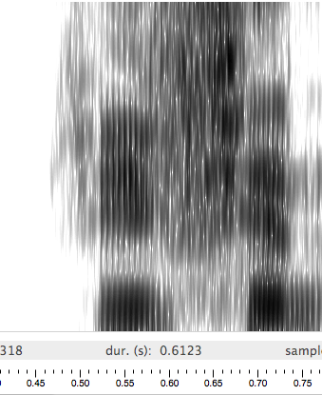
Sogenannte stimmhafte Frikative sind oft nicht wirklich stimmhaft!
v
i
f
ɪ
n
wie findest...
Keine Stimmhaftigkeit
K67MR024

Slide 7
Bevorzugte Laute: auditive Prinzipien
Akustisch differenzierbare Laute werden für Kontraste bevorzugt
Daher gibt es wenig Sprachen mit:
/f/ vs. /θ/ wie im Englischen (fin vs. thin)
mehreren Nasalkonsonanten wie in australischen Aboriginalsprachen
Es gibt aber viele Sprachen mit [i, u, a], weil sie akustisch sehr differenziert sind

Slide 8
Phoneminventar einer Sprache
Der mögliche artikulatorische und akustische Raum, in dem Sprachlaute gebildet werden können, ist ein Kontinuum.
Eine Sprache teilt sich dieses Kontinuum auf, um Kontraste zwischen Lauten zu bilden, die für Wortbedeutungsunterschiede entscheidend sind.
Um dies zu tun, richtet sich eine Sprache nach den bereits erwähnten bevorzugten Prinzipien
Aber wie eine Sprache das artikulatorische und akustische Kontinuum aufteilt, kann von Sprache zu Sprache unterschiedlich sein.

Slide 9

Phoneminventar einer Sprache
zB ist Lippenrundung in den vorderen Vokalen in Deutsch (Biene/Bühne, ...) und in Französisch (lit/lu) kontrastiv – jedoch nicht in Englisch.
Vokalnasalisierung ist in Französisch z.B. vais, vin = /vɛ, vɛ̃/ jedoch nicht in Englisch oder Deutsch kontrastiv
Ton ist in vielen asiatischen, jedoch nicht in den meisten europäischen Sprachen kontrastiv
fallend
steigend
eben
niedrig
hoch
hoch
niedrig
[na]
Ein Name
Gesicht
Tante
dick
Feld

Slide 10
Phoneme, Allophone und Variation
Derselbe Phonem wird in verschiedenen Kontexten anders ausgesprochen: es hat unterschiedliche phonetische Werte.
Segmentell
/k/ in Kiel und /k/ in Kuh
palatal
velar und mit Lippenrundung
Prosodisch
/t/ zu Beginn von Silben ist aspiriert. Daher aspiriert in Tau, unaspiriert in Stau
Sozial- und dialektalbedingte Variation
zB /t/ in Vater in Standarddeutsch vs. Hamburg usw.

Slide 11
Phoneme, Allophone und Variation
Die unterschiedlichen phonetischen Werte eines Phonems werden manchmal Allophone genannt und wie folgt dargestellt:
/t/
/ç/
[t]
[t^{h}]
[ç]
[x]
[χ]
Löcher
Tuch
hoch
lachen
Bücher

Slide 12
Wörter, Phoneme, Allophone
A. Die Wortbedeutung wird meistens nicht geändert, wenn Allophone vom selben Phonem ausgetauscht werden
B. Wenn ich aber zwei Allophone unterschiedlicher Phoneme austausche, dann bekomme ich oft ein anderes Wort
/ç/
/t/
[ç]
[x]
[χ]
[t]
[t^{h}]
Löcher
Tuch
hoch
lachen
Bücher
weich
A weich ist noch verständlich als [waɪχ]
B [ç] ➝ [t], weich ➝ weit

Slide 13
Phoneme, Allophone
Terminologie. Man sagt manchmal, Allophone von Phonemen sind komplementär verteilt.
Das heißt: sie kommen in unterschiedlichen Kontexten vor = sie sind aus dem Kontext vorhersagbar.
/ç/
[ç]
[x]
[χ]
Löcher
Tuch
hoch
lachen
Bücher
nach
vorderen
hohen, hinteren
offenen
Vokalen
Allophone unterschiedlicher Phoneme sind dagegen kontrastiv verteilt. Sie kommen oft im selben Kontext vor (zB weit, weich).

Slide 14
Phoneme-Allophon Beziehungen
Phoneme kristallisieren sich aus dem phonetischen (artikulatorischen, akustischen) Kontinuum nach bevorzugten artikulatorischen und akustischen Prinzipien.
Aber genau wie eine Sprache das Kontinuum in Phoneme aufteilt ist auch zum Teil willkürlich
Daher: auch wenn 2 Sprachen – oder sogar 2 Dialekte - dieselben kontrastierenden Phoneme im Inventar haben, sind deren phonetischen Werte nie ganz genau identisch.

Slide 15
Phoneme-Allophon Beziehungen
Spanisch und Englisch kontrastieren beide /p/ und /b/ Phoneme. Spanisch: pesos, besos; English paces, bases
Die phonetische Umsetzung von /p, b/ ist in den Sprachen nicht dieselbe.
Spanisch (und Französisch): voll stimmhaft vs unaspiriert
Englisch (und Deutsch): lenisiert vs. aspiriert

Slide 16
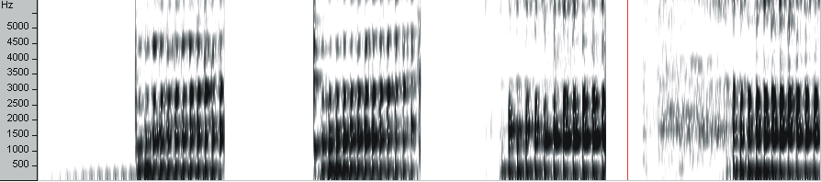
Englische und spanische Plosive
Besos
(Küssen)
Pesos
(Geld)
Bases
(Gründlagen)
Paces
(Schritte)
stimmhaft
A. [b]
B. [p]
C. [b]
º
D. [p^{h}]
Fortis
Lenis
Aus Ladefoged, P. (2001)
Vowels and Consonants. Blackwell Publishers.

Slide 17
Phoneme, Allophone, Wahrnehmung
Allophone unterschiedlicher Phoneme sind für Muttersprachler ganz deutlich wahrnehmbar.
Warum?
Wir sprechen, um verstanden zu werden, und Phoneme tragen zu Wortbedeutungsunterschieden (Tank vs Dank) bei.
Allophone vom selben Phoneme sind oft kaum wahrnehmbar.
Deutsche hören denselben /t/ in Stau und Tau. Koreaner allerdings nicht, weil unaspiriertes und aspiriertes [t] und [t^{h}] in koreanisch Allophone unterschiedlicher Phoneme sind.

Slide 18
Phoneme, Allophone, Wahrnehmung
Warum verwechseln Japaner deutsche /l/ und /r/?
Es hat nichts mit dem zu tun, dass sie nicht imstande sind, diese Laute zu produzieren.
Sondern weil im Japanischen [l] und [r] nicht kontrastiv sind – sie sind Allophone vom selben Phoneme. Und daher kaum wahrnehmbar.
Auf eine ganz ähnliche Weise fällt es deutschen Muttersprachlern schwer, diesen für Ewe-Sprecher ganz deutlichen Kontrast wahrzunehmen...

Slide 19

Phoneme, Allophone, Wahrnehmung
[eβe]
[eve]
/β/
/v/
[eβe]
[eve]
[β]
[v]
= Ewe (die Sprache)
= zwei

Slide 20
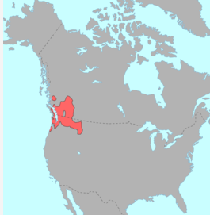
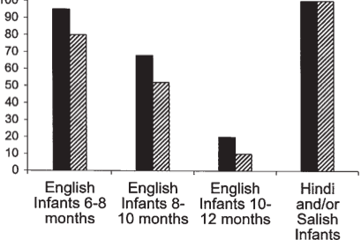
Spracherwerb von Phonemen
Die Fähigkeit nicht-phonemische Unterschiede wahrzunehmen, nimmt zunehmend ab ca. 6 Monaten ab.
Salish
Hindi. /ta/ vs /ʈa/
Salish /ki/ vs /qi/
Diese Kontraste gibt es nicht in Englisch. Können englische Kleinkinder die Unterschiede dazwischen hören (diskriminieren)?
% Diskriminierung
J. F. Werker & R. C. Tees, (1984), Infant Behavior and Development, 7, 49–63.

